Slide 1
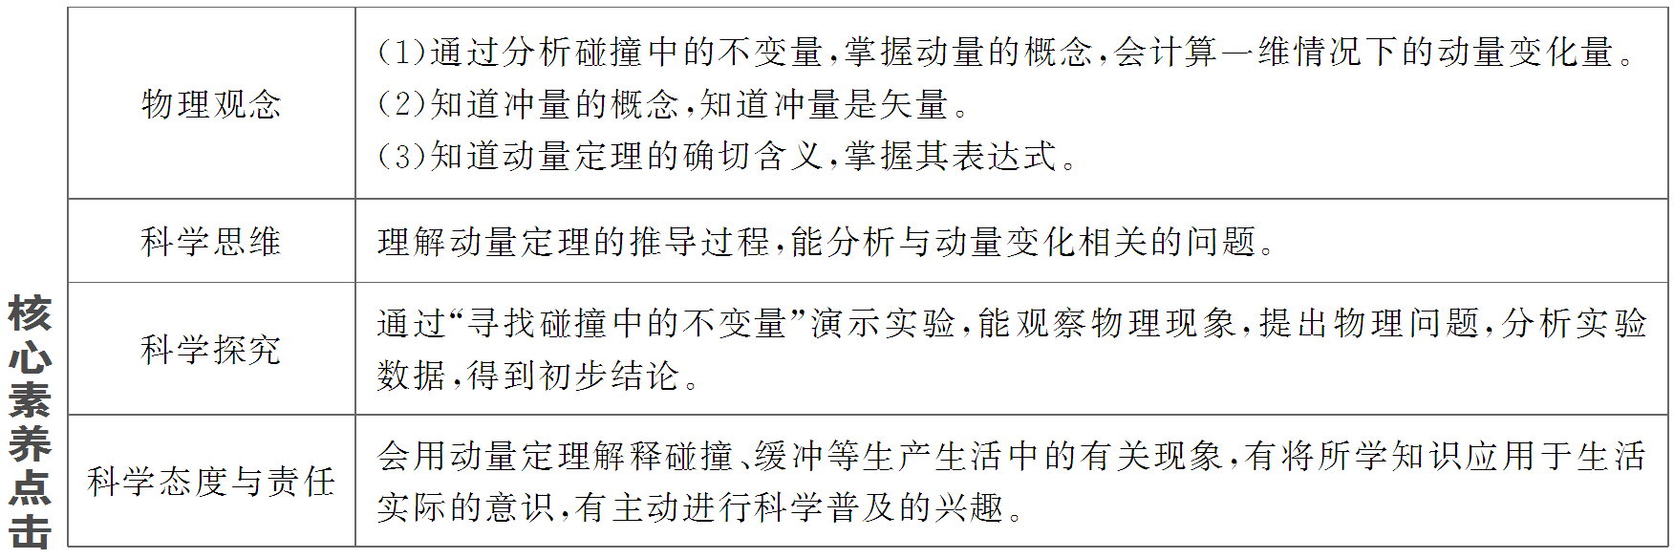
第一章 动量和动量守恒定律
第一、二节 冲量 动量 动量定理

Slide 2
一、冲量与动量
1．填一填
(1)冲量
①定义：作用力在 上的积累。
②公式：I＝ 。
③单位： ，符号是____。
④矢量性：方向与 相同。
时间
Ft
牛秒
N·s
力的方向

Slide 3
(2)动量
①定义：物体的 和 的乘积。
②公式：p＝ 。
③单位： ，符号： 。
④矢量性：方向与 的方向相同，运算遵守 定则。
2．判一判
(1)动量的方向与物体运动速度方向一定相同。 ( )
(2)冲量是矢量，其方向与力的方向相同。 ( )
(3)力越大，力对物体的冲量越大。 ( )
质量
速度
mv
千克米每秒
kg·m/s
速度
平行四边形
√
√
×

Slide 4
3．想一想
在一维运动中，动量正负的含义是什么？
提示：正负号仅表示方向，不表示大小。正号表示动量的方向与规定的正方向相同；负号表示动量的方向与规定的正方向相反。

Slide 5
ma
mv_{t}－mv₀

Slide 6
动量的改变量
mv_{t}－mv₀

Slide 7
2．判一判
(1)合力越大，物体动量变化量越大。 ( )
(2)合力的方向与物体动量变化量方向一致。 ( )
(3)若物体在一段时间内，其动量发生了变化，则物体在这段时间内的合外力一定不为零。 ( )
×
√
√

Slide 8
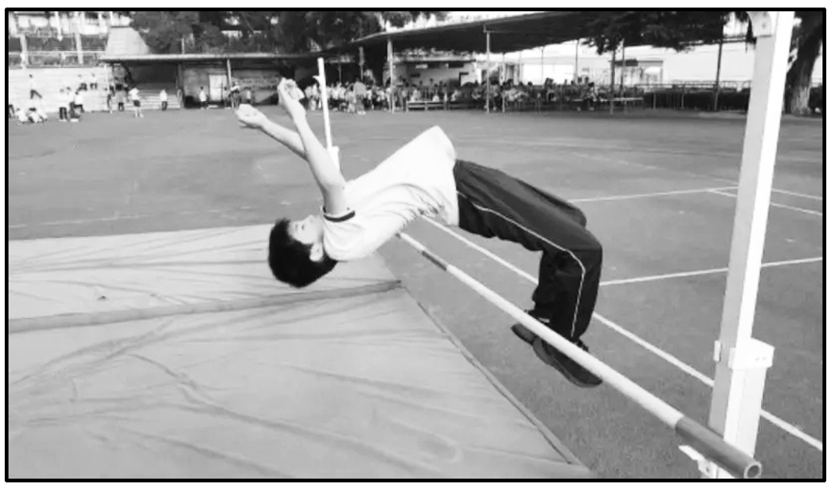
3．想一想
如图所示，背越式跳高时，为什么在杆下放上厚厚的海绵垫？
提示：根据动量定理FΔt＝Δp，动量变化量Δp一定时，作用时间Δt越长，则作用力F越小。厚厚的海绵垫是为了保护运动员免受伤害的，跳高运动员过杆后落在厚厚的海绵垫上与直接落到硬地面上相比较，延长了作用时间，减小了运动员所受的冲击力。

Slide 9
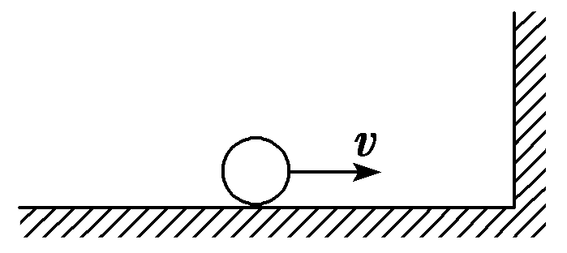
探究(一) 动量的理解
[问题驱动]
如图所示，质量为m、速度为v的小球与挡板发生碰撞，碰后以大小不变的速度反向弹回。
(1)小球碰撞挡板前后的动量是否相同？
(2)小球碰撞挡板前后的动能是否相同？
(3)小球碰撞挡板过程中动量变化量大小是多少？
提示：(1)不相同。碰撞前后小球的动量大小相等，方向相反。
(2)相同。 (3)2mv。

Slide 10
[重难释解]
1．对动量的认识
瞬时性 | 通常说物体的动量是物体在某一时刻或某一位置的动量，动量的大小可用p＝mv表示
矢量性 | 动量的方向与物体的瞬时速度的方向相同
相对性 | 因物体的速度与参考系的选取有关，故物体的动量也与参考系的选取有关

Slide 11
2．动量的变化量
其表达式Δp＝p₂－p₁为矢量式，运算遵循平行四边形定则。当p₂、p₁在同一条直线上时，可规定正方向，将矢量运算转化为代数运算。
3．动量和动能的区别与联系

Slide 12
典例1 羽毛球是速度最快的球类运动之一，在一场羽毛球比赛中，假设球的速度为90 km/h，羽毛球运动员将球以342 km/h的速度反向击回。设羽毛球质量为5 g，试求：
(1)羽毛球运动员击球过程中羽毛球的动量变化量；
(2)在羽毛球运动员的这次扣杀中，羽毛球的速度变化、动能变化各是多少？

Slide 14

对动量和动量变化量的提醒
(1)动量是矢量，比较两个物体的动量时，不能仅比较大小，还要比较方向，只有大小相等、方向相同的两个动量才能相等。
(2)计算动量变化量时，应利用矢量运算法则进行计算。对于在同一直线上的矢量运算，要注意选取正方向。

Slide 15
[素养训练]
1．(多选)关于动量的概念，下列说法正确的是 ( )
A．动量大的物体，惯性不一定大
B．动量大的物体，运动一定快
C．动量相同的物体，运动方向一定相同
D．动量相同的物体，动能也一定相同

Slide 17
2．(多选)关于动量的变化，下列说法中正确的是 ( )
A．做直线运动的物体速度增大时，动量的变化量Δp与速度的方向相同
B．做直线运动的物体速度减小时，动量的变化量Δp与运动的方向相反
C．物体的速度大小不变时，动量的变化量Δp为零
D．物体做曲线运动时，动量的变化量Δp不为零

Slide 18
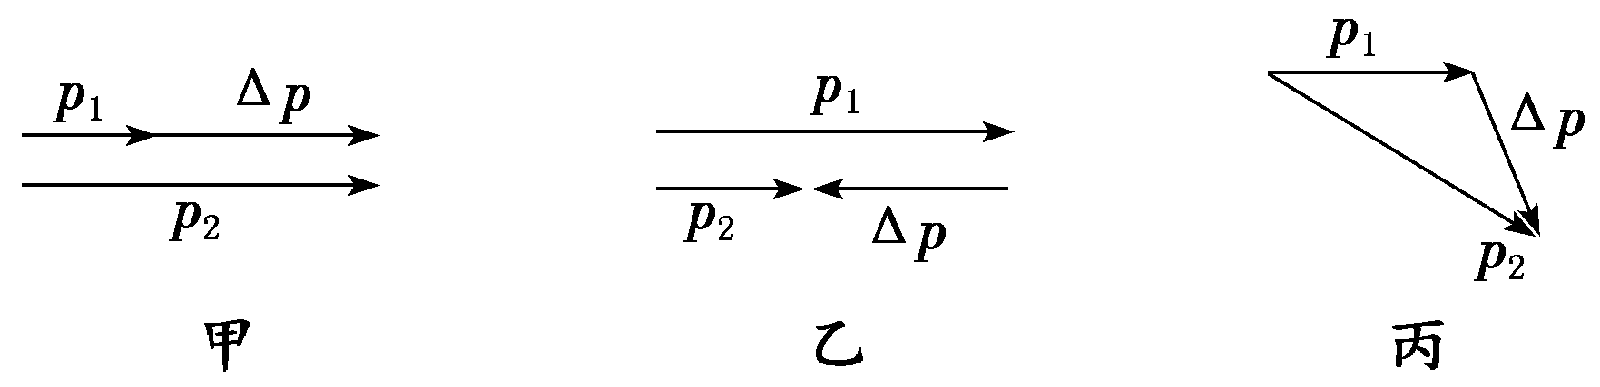

Slide 19
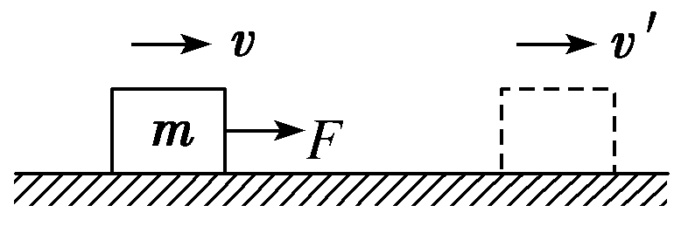
探究(二) 冲量的理解与计算
[问题驱动]
如图所示，一个质量为m的物体，在动摩擦因数为μ的水平面上运动，受到一个与运动方向相同的恒力F作用。在时间t内恒力F的冲量和合外力的冲量各是多大？
提示：恒力F的冲量为Ft；合外力的冲量为(F－μmg)t。

Slide 20
[重难释解]
1．冲量的性质
(1)过程量：冲量描述的是力的作用对时间的积累效应，取决于力和时间这两个因素，所以求冲量时一定要明确所求的是哪一个力在哪一段时间内的冲量。
(2)矢量性：冲量的方向与力的方向相同，与相应时间内物体动量变化量的方向相同。
2．冲量的计算
(1)求某个恒力的冲量：
①该恒力和力的作用时间的乘积。
②利用动量定理求解。

Slide 21
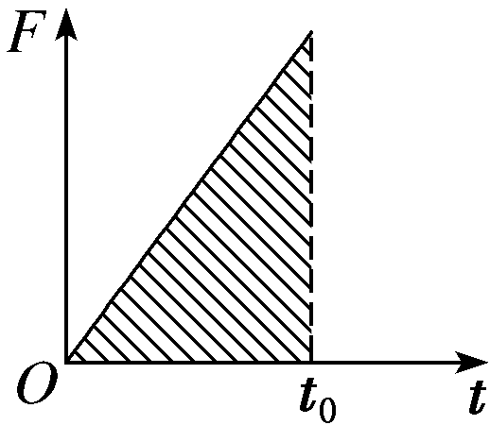
(2)求多个力的冲量：
①可分别求每一个力的冲量，再求各冲量的矢量和。
②如果各个力的作用时间相同，也可以先求合力，再用公式I_{合}＝F_{合}Δt求解。
③利用动量定理求解。
(3)求变力的冲量：
①若力与时间成线性关系变化，则可用平均力求变力的冲量。
②若给出了力随时间变化的图像，如图所示，可用面积法求
变力的冲量。
③利用动量定理求解。

Slide 22
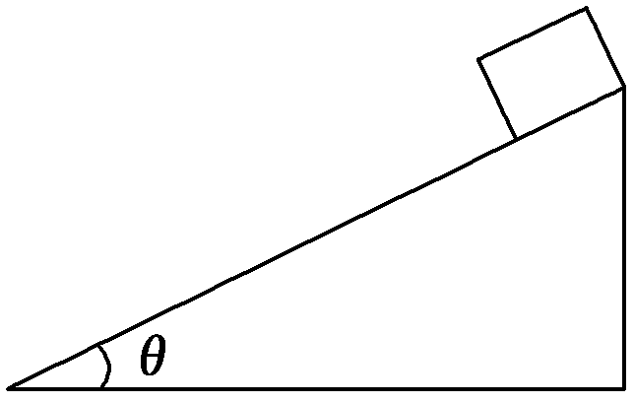
典例2 如图所示，质量为2 kg的物体沿倾角θ＝30°、高为5 m的光滑斜面由静止从顶端下滑到底端的过程中，g 取10 m/s²，求：
(1)重力的冲量；
(2)支持力的冲量；
(3)合力的冲量。

Slide 24


Slide 25
[素养训练]
1．关于冲量，下列说法正确的是 ( )
A．冲量是物体动量变化的原因
B．作用在静止的物体上的力的冲量一定为零
C．动量越大的物体受到的冲量越大
D．冲量的方向就是物体速度的方向

Slide 26
解析：力作用一段时间便有了冲量，而力作用一段时间后，物体的运动状态发生了变化，物体的动量也发生了变化，因此冲量使物体的动量发生了变化，A选项正确；只要有力作用在物体上，经历一段时间，这个力便有了冲量I＝Ft，与物体处于什么运动状态无关，物体运动状态的变化情况，是所有作用在物体上的力共同产生的效果，B选项不正确；物体所受冲量I＝Ft与物体动量的大小p＝mv无关，C选项不正确；冲量的方向与物体速度变化的方向相同，D选项不正确。
答案：A

Slide 27
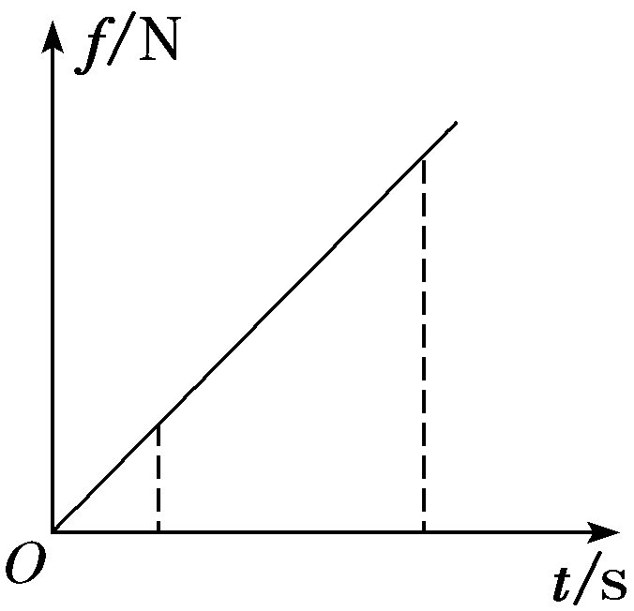
2. 用电钻给建筑物钻孔，钻头所受的阻力与深度成正比。如图为
阻力f与时间t关系的图像，若钻头匀速钻进时第1 s内所受的阻
力的冲量为100 N·s，求5 s内阻力的冲量的大小。

Slide 28
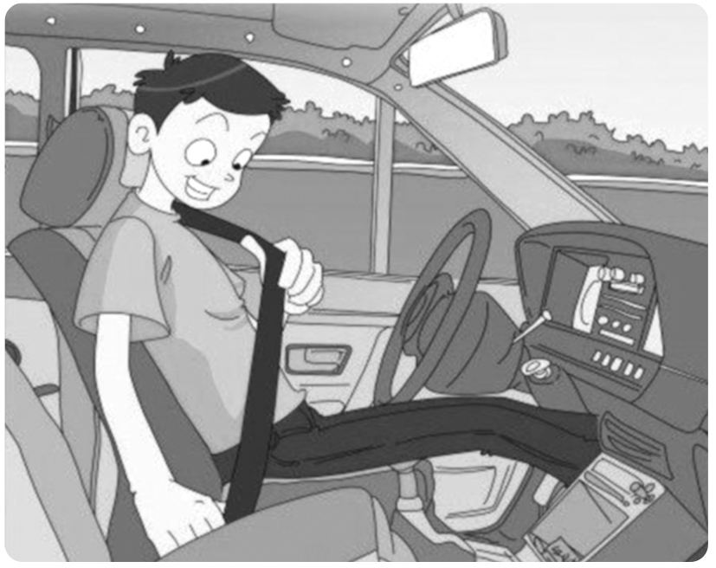
探究(三) 动量定理的理解与应用
[问题驱动]
为保证驾驶安全，交规规定驾驶员以及乘客在行驶的车辆上必须系安全带，安全带具有很好的松紧作用，避免紧急刹车时对人员造成伤害。
(1)动量定理的适用条件是什么？
(2)安全带如果采用刚性绳是否可以？为什么？

Slide 29
提示：(1)动量定理不仅适用于宏观物体，也适用于微观粒子，具有普遍性。不论物体的运动轨迹是直线还是曲线，作用力不论是恒力还是变力，几个力作用时间是否相同，动量定理都适用。
(2)对于确定的人员从行驶到静止，动量的变化量是确定的，采用弹性绳可以延缓力作用的时间，减小安全带对人的作用力，如果采用刚性绳，作用时间不延长，安全带对人的作用力较大。

Slide 30
[重难释解]
1．对动量定理的理解
(1)动量定理的表达式FΔt＝mv′－mv是矢量式，等号包含了大小相等、方向相同两方面的含义。
(2)动量定理反映了合外力的冲量是动量变化的原因。
(3)公式中的F是物体所受的合外力，若合外力是变力，则F应是合外力在作用时间内的平均值。
2．动量定理的定性应用
(1)物体的动量变化量一定时，力的作用时间越短，力就越大；力的作用时间越长，力就越小。
(2)作用力一定时，力的作用时间越长，动量变化量越大；力的作用时间越短，动量变化量越小。

Slide 31
典例3 质量为0.5 kg的弹性小球，从1.25 m高处自由下落，与地板碰撞后回弹高度为0.8 m。设碰撞时间为0.1 s，回弹的速度方向竖直向上，g取10 m/s²，不计空气阻力。求小球对地板的平均作用力。

Slide 32
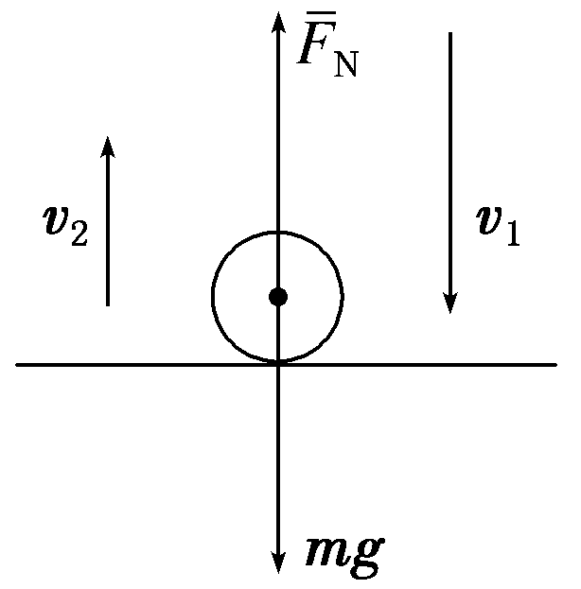

Slide 34
应用动量定理的四点注意事项
(1)明确物体受到冲量作用的结果是导致物体动量发生变化。冲量和动量都是矢量，它们的加、减运算都遵循平行四边形定则。
(2)列方程前首先要选取正方向，与规定的正方向一致的力或动量取正值，反之取负值。
(3)分析速度时一定要选取同一个参考系，未加说明时一般是选地面为参考系，同一道题目中一般不要选取不同的参考系。
(4)公式中的冲量应是合外力的冲量，求动量的变化量时要严格按公式，且要注意是末动量减去初动量。

Slide 35
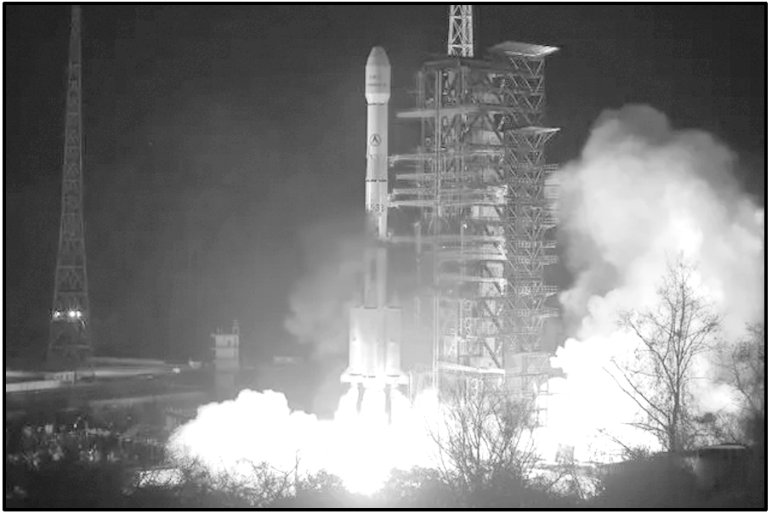
[素养训练]
1. 2023年2月23日晚，由中国运载火箭技术研究院研制的“长征
三号乙”运载火箭在西昌卫星发射中心点火升空，将“中星26
号”卫星顺利送入预定轨道，发射任务取得圆满成功。最初
静止的运载火箭点火后喷出质量为M的气体后，质量为m的卫星的速度大小为v，则在上述过程中，卫星所受合外力的冲量大小为( )
A．Mv B．(M＋m)v
C．(M－m)v D．mv
解析：卫星获得的速度为v，故根据动量定理I＝Ft＝mΔv，可得卫星受到的冲量大小为I＝mv，D正确。
答案：D

Slide 36
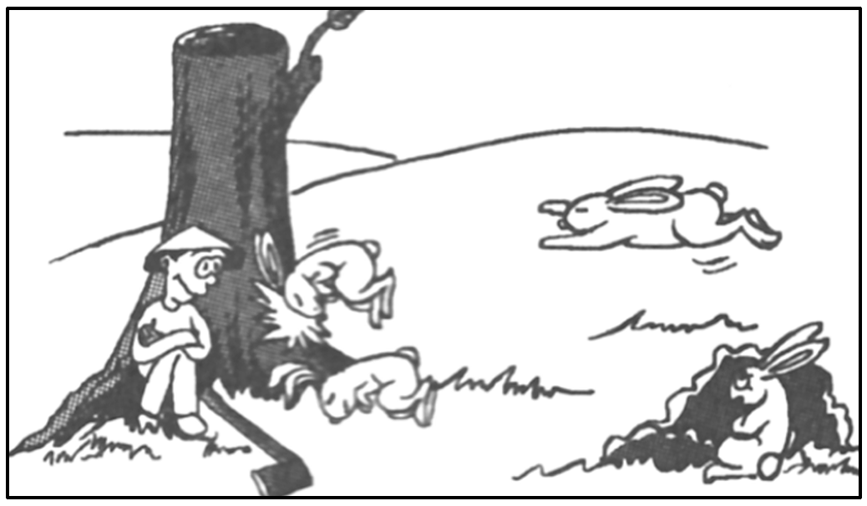
2．“守株待兔”是一则家喻户晓的故事，它告诉我们
天上不会掉馅饼，要通过劳动获取成果。假设兔子
的头部受到大小等于自身体重的打击力时即可致死。
若兔子与树桩发生碰撞，作用时间为0.2 s，则被撞死的兔子的奔跑速度不可能是(g取10 m/s²) ( )
A．1 m/s B．1.5 m/s
C．2 m/s D．2.5 m/s

Slide 38
3．某运动员正在用头颠球，若足球用头顶起，每次上升高度为80 cm，足球的重量为400 g，与头顶作用时间Δt＝0.1 s，空气阻力不计，g取10 m/s²，求：
(1)足球在空中往返一次的运动时间t。
(2)足球对运动员头部的作用力F_{N}。

Slide 39
(2)设竖直向上为正方向，因空气阻力不计，所以顶球前后速度大小相同，由动量定理得(F_{N}－mg)Δt＝mv－(－mv)，又v＝gt₁＝4 m/s，
联立以上式子解得F_{N}＝36 N，
由牛顿第三定律可知，足球对运动员头部的作用力
F_{N}′＝36 N，方向竖直向下。
答案：(1)0.8 s (2)36 N，竖直向下

Slide 40
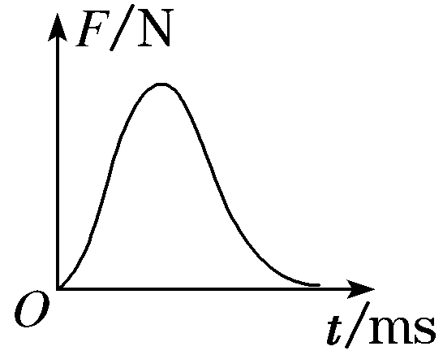
一、培养创新意识和创新思维
1．(2022·重庆高考) 在测试汽车的安全气囊对驾乘人员头部防护作用的实验中，某小组得到了假人头部所受安全气囊的作用力随时间变化的曲线(如图)。从碰撞开始到碰撞结束过程中，若假人头部只受到安全气囊的作用，则由曲线可知，假人头部 ( )
A．速度的变化量等于曲线与横轴围成的面积
B．动量大小先增大后减小
C．动能变化正比于曲线与横轴围成的面积
D．加速度大小先增大后减小

Slide 42
2．一辆轿车强行超车时，与另一辆迎面驶来的轿车相撞，两车相撞后，车身因相互挤压皆缩短了0.5 m，根据测算，两车相撞前速度大小均为30 m/s。
(1)车祸中车内质量约 60 kg的人受到的平均冲力是多大？
(2)若此人系有安全带，安全带在车碰撞过程中与人体的作用时间是1 s，这时人体受到的平均冲力为多大？

Slide 44
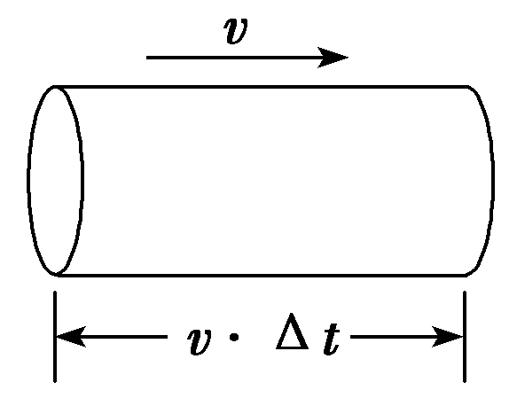
二、注重学以致用和思维建模
动量定理分析流体类平均冲力问题
1．基本思路
(1)建立“柱体”模型。对于流体，可沿流速v的方向选
取一段柱形流体，设在Δt时间内通过某一横截面积为S的流体
长度为Δl，如图所示，若流体的密度为ρ，那么，在这段时
间内流过该截面的流体的质量为Δm＝ρSΔl＝ρSvΔt。
(2)掌握“微元”方法。当所取时间Δt足够短时，图中流体柱长度Δl就足够短，质量Δm也很小，这种以一微小段为研究对象的方法就是微元法。
(3)运用动量定理，即流体微元所受的合外力的冲量等于流体微元动量的增量，即F_{合}Δt＝Δp。

Slide 45
2．具体步骤
应用动量定理分析连续流体相互作用问题的方法是微元法，具体步骤为：
(1)确定一小段时间Δt内的连续流体为研究对象；
(2)写出Δt内连续流体的质量Δm与Δt的关系式；
(3)分析连续流体的受力情况和动量变化；
(4)应用动量定理列式、求解。

Slide 46
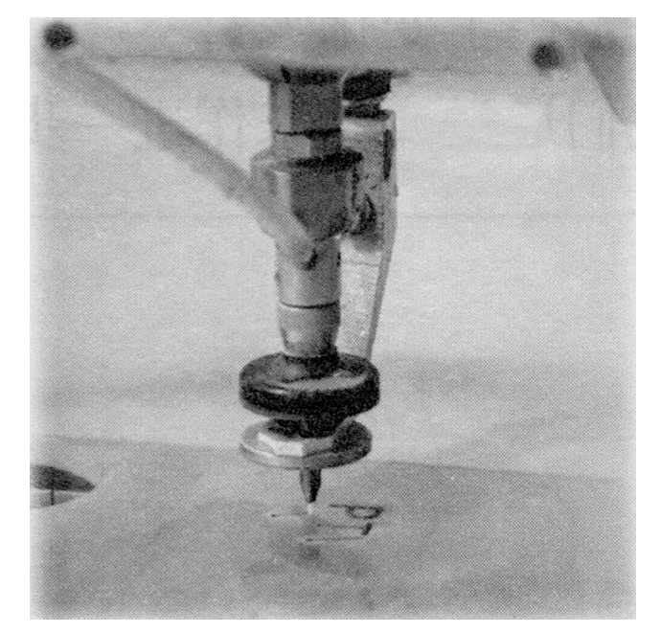
[对点训练]
1．(选自鲁科版新教材课后习题)现代切割技术常用的一种“水刀”如图所示。它将水从高压水枪中高速射出，形成很细的水束，用来切割钢板等物体。已知水束的横截面积为S，速度为v，并垂直射向钢板，若水射上钢板后的速度视为0，水的密度为ρ，求水对钢板的平均冲击力。
解析：在极短时间Δt内，冲到钢板上水的质量 m＝vΔt·S·ρ
设钢板对水的平均冲击力为F，取竖直向上为正方向，
由动量定理得：FΔt＝0－(－mv)
可解得：F＝ρSv²
由牛顿第三定律可得，水对钢板的平均冲击力F′＝ρSv²，方向竖直向下。
答案：ρSv²，方向竖直向下

Slide 47
2．飞船在飞行过程中有很多技术问题需要解决，其中之一就是当飞船进入宇宙微粒尘区时如何保持飞船速度不变的问题。假如有一宇宙飞船，它的正面面积为S＝0.98 m²，以v＝2×10³ m/s的速度进入宇宙微粒尘区，尘区每1 m³空间有一微粒，每一微粒平均质量m＝2×10^{－4} g，若要使飞船速度保持不变，飞船的牵引力应增加多少？(设微粒与飞船相碰后附着到飞船上)
解析：时间t内附着到飞船上的微粒质量为M＝m·S·vt，
设飞船对微粒的作用力为F，由动量定理得Ft＝Mv＝mSvt·v，
即F＝mSv²，代入数据解得F＝0.784 N，
由牛顿第三定律得，微粒对飞船的作用力为0.784 N，
故飞船的牵引力应增加0.784 N。
答案：0.784 N

Slide 48

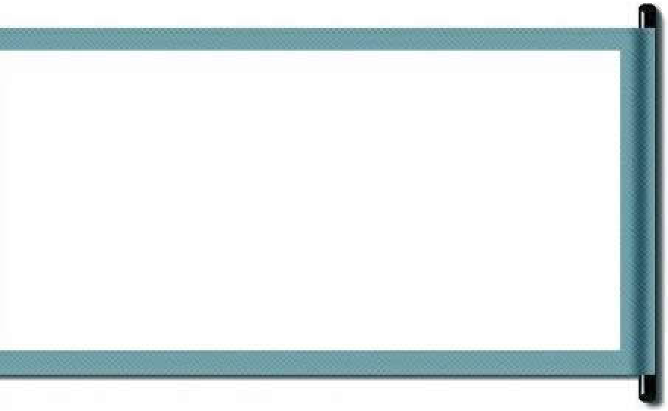
“课时跟踪检测”见“课时跟踪检测（一）”
(单击进入电子文档)

Slide 49


